Slide 1

Význam spolupráce sociálních pracovníků
PhDr. Melanie Zajacová, Ph.D.

Slide 2
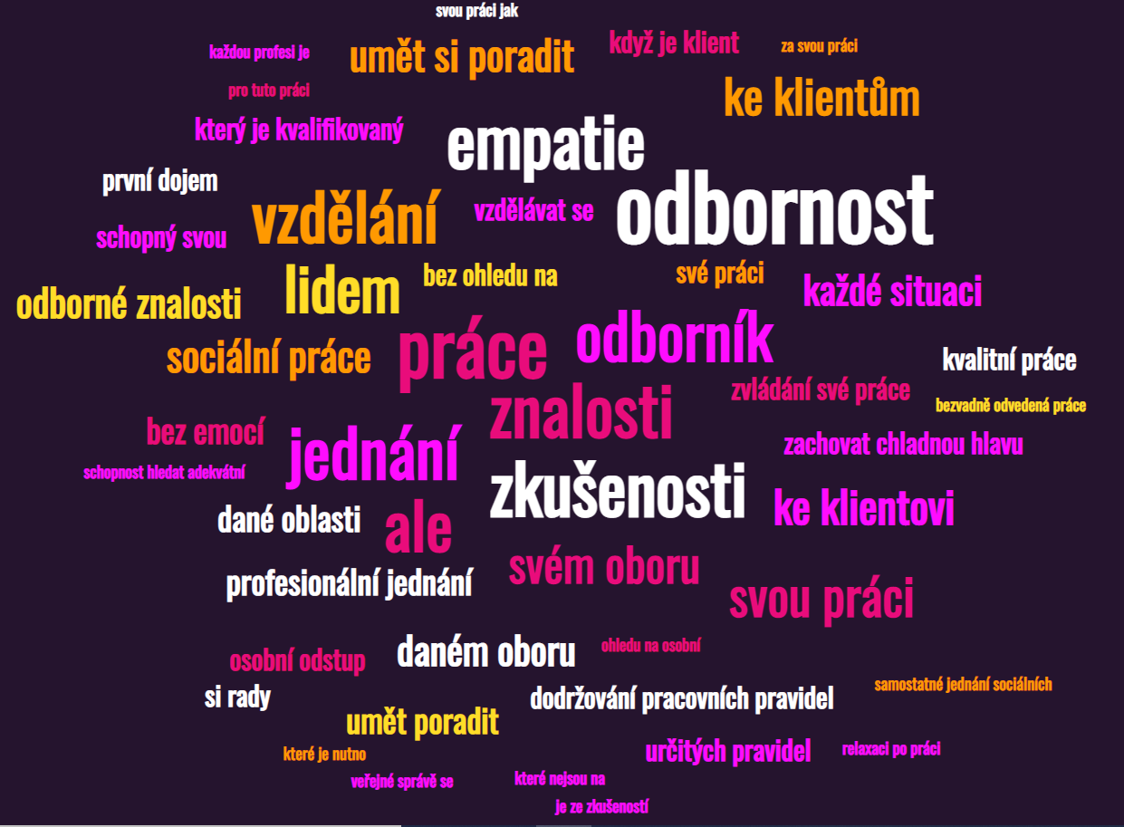
Sociální práce jako profese
Výzkumná zpráva: Analýza dopadů pandemické zkušenosti na sociální pracovníky ve veřejné správě

Slide 3

Předpoklady pro výkon povolání sociálního pracovníka
Odborná způsobilost - § 110 odst. 4:
vyšší odborné vzdělání získané absolvováním vzdělávacího programu akreditovaného podle zvláštního právního předpisu v oborech vzdělání zaměřených na sociální práci a sociální pedagogiku, sociální pedagogiku, sociální a humanitární práci, sociální práci, sociálně právní činnost, charitní a sociální činnost;
vysokoškolské vzdělání získané studiem v bakalářském, magisterském nebo doktorském studijním programu zaměřeném na sociální práci, sociální politiku, sociální pedagogiku, sociální péči, sociální patologii, právo nebo speciální pedagogiku, akreditovaném podle zvláštního právního předpisu.

Slide 4

Činnosti sociálního pracovníka
§ 109 zákona č. 108/2006 Sb., o sociálních službách, například:
sociální šetření,
sociálně právní poradenství,
analytická, metodická a koncepční činnost v sociální oblasti,
depistážní činnost,
poskytování krizové pomoci,
sociální poradenství a sociální rehabilitace,
zjišťování potřeb obyvatel obce a kraje,
koordinuje poskytování sociálních služeb.

Slide 5

Sociální práce v systému sociálních služeb
Sociální služby zahrnují
a) sociální poradenství,
b) služby sociální péče,
c) služby sociální prevence.
Registr poskytovatelů služeb (mpsv.cz)

Slide 6

Výkon činností sociální práce v přenesené působnosti
Činnosti sociální práce sociálních pracovníků
  krajských úřadů,
  obecních úřadů obcí s rozšířenou působností a
  pověřených obecních úřadů
  upravuje zákon č. 108/2006 Sb., o sociálních službách, ve znění pozdějších předpisů a zákon č. 111/2006 Sb., o pomoci v hmotné nouzi, ve znění pozdějších předpisů

Slide 7
Výkon státní správy – sociální práce
§ 92
zákonem stanovená povinnost reagovat vždy v případě ohrožení člověka – nejedná se jen o nepříznivou situaci, ale i o zabezpečení základních životních potřeb, kdy jejich opomenutí může vést ke zhoršení zdravotního stavu, ublížení sobě či okolí apod.
spolupráce na základě dobrovolnosti, principem je partnerský přístup a jednání sociálního pracovníka ve prospěch klienta
na rozdíl od jiných správních činností, zde neexistuje předepsaný postup jednotlivých úkonů, ani sankce či formální náležitosti spolupráce klienta a sociálního pracovníka
výkon činností sociální práce nemá mocenský charakter
činnosti sociální práce se neměří úspěchem klienta či počtem klientů – není lineární řešení, protože příčiny problémů mají několik úrovní – člověka / prostředí / systému

Slide 8

Shrnutí
Sociální pracovníci musí plnit svou roli (etický kodex)
Sociální pracovník je k dispozici, je dostupný těm osobám, které se ocitly v situaci, kterou nejsou schopny řešit vlastními silami.
  Principy sociální práce:
    dobrovolnost
    jednání ve prospěch klienta
    cílené vyhledávání v terénu

Slide 9
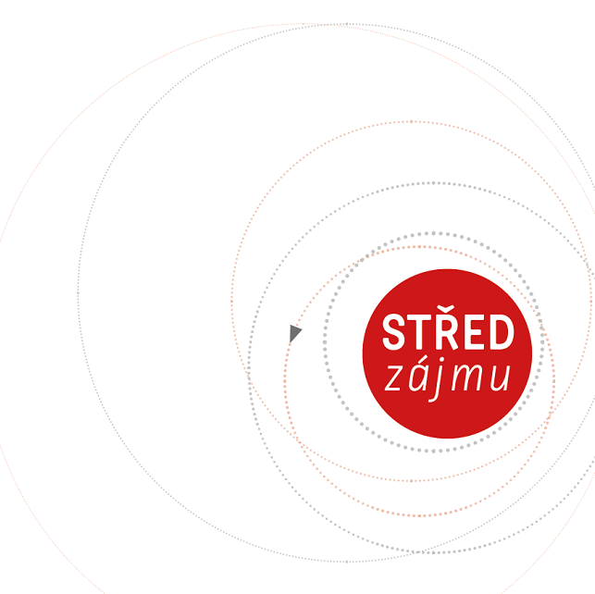
člověk
www.czechdesign.cz

Slide 10

Role sociálních pracovníků a význam spolupráce
Sociální pracovník
  Prevence a podpora
  Propojování – most pro běžný život
Spolupráce (interdisciplinární i multidisciplinární) a hranice s ostatními složkami

Slide 11
PhDr. Melanie Zajacová, Ph.D.
melanie.zajacova@mpsv.cz
221 922 289
770 123 984

